Slide 1
Minicurso C#
CSharp - Estruturas de Comandos

Slide 2
CSharp
É uma linguagem de programação orientada a objetos criada pela Microsoft
Baseadas nas linguagens C++ e Java
Linguagem compilada
Fortemente tipada

Slide 3
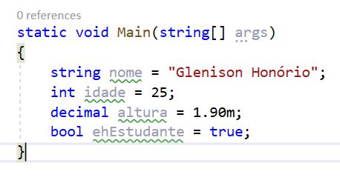
CSharp - Variáveis
As variáveis são utilizadas para armazenar informações na memória em tempo de execução da aplicação
Toda variável tem um NOME e um TIPO

Slide 4
CSharp - Tipagens
Abaixo segue os tipos mais utilizados
Tipo | Utilidade | Valores
int | Números | -2147483648 a 2147483647
short | Números Pequenos | -32768 a 32767
bool | Booleano | true ou false
decimal | Números com casas decimais | 98.9875
string | Textos | “Glenison Honório”
char | Letras | ‘C’
DateTime | Data | “2019-09-01 00:00:00.000”

Slide 5
CSharp - Operadores Relacionais
Operador | Definição
== | Igual a
!= | Diferente de
< | Menor que
<= | Menor igual a
> | Maior que
>= | Maior igual a

Slide 6
CSharp - Operadores Relacionais - Exemplos
A variável nome tem que ser igual a “TESTE”
nome == “TESTE”
A variável idade deve ser maior que 0.
idade > 0
A variável a deve ser diferente de b.
a != b
A variável num deve ser menor ou igual a 10
num <= 10

Slide 7
CSharp - Operadores Lógicos
Operador | Definição
! | Negação (NOT)
&& | E (AND)
|| | Ou (OR)

Slide 8
CSharp - Operadores Lógicos - Exemplos
A variável idade tem que ser maior que 0 e menor que 120.
idade > 0 && idade < 120
A variável ehEstudante deve ser false.
!ehEstudante
A variável num pode ser 10 ou 20.
num == 10 || num == 20

Slide 9
CSharp - Estruturas de Comando
Estrutura de Decisão
IF .. ELSE
SWITCH
Estrutura de Repetição
FOR
WHILE
DO .. WHILE

Slide 10
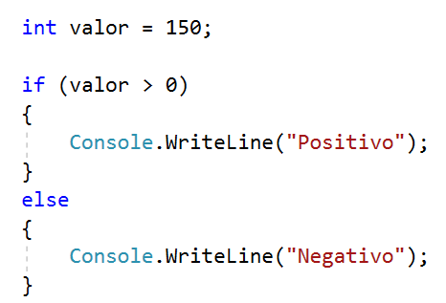
CSharp - Estrutura de Decisão - IF
Identifica qual instrução executar com base no valor de uma expressão booleana
A expressão booleana fica entre parênteses (...)
As instruções contidas no ELSE são executadas caso a expressão booleana seja negativa.
É possível fazer de forma encadeada - IF dentro de IF

Slide 11
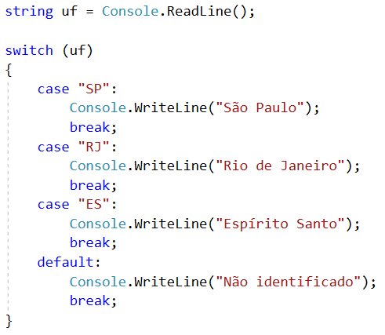
CSharp - Estrutura de Decisão - SWITCH
Toma como base uma variável e o seu valor para definir qual instrução será executada
Exige valores pré-definidos
O DEFAULT é utilizado caso a variável assuma um valor diferente dos valores pré-definidos.
É necessário utilizar o BREAK para indicar o encerramento das instruções

Slide 12
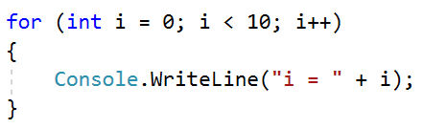
CSharp - Estrutura de Repetição - FOR
Utiliza uma variável para controlar o número de iterações
Número total de iterações definido
1° Parâm.: Variável de Controle
2° Parâm.: Condição de parada
3° Parâm.: Forma de incremento

Slide 13
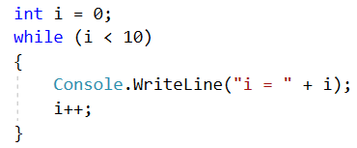
CSharp - Estrutura de Repetição - WHILE
Utiliza uma expressão booleana para controlar o número de iterações
Número total de iterações indefinido
Valida a expressão booleana antes de executar as instruções

Slide 14
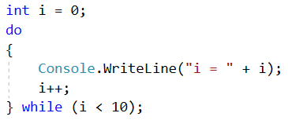
CSharp - Estrutura de Repetição - DO WHILE
Utiliza uma expressão booleana para controlar o número de iterações
Número total de iterações indefinido
Executa as instruções e depois valida a expressão booleana

Slide 15
CSharp - Dicas para os exercícios
Verificar se dois valores são múltiplos - % (MOD) - Resto da Divisão
num1 % num2 == 0
Definir valor para variáveis do tipo decimal - utilizar “m” no final quando houver casas decimais
decimal numero = 10.5m;
Escrever no console
Console.WriteLine(“TEXTO”);
Ler do console
Console.ReadLine();

Slide 16
CSharp - Dicas para os exercícios
Conversões de tipos
int numeroInt = Convert.ToInt32(Console.ReadLine());
decimal numeroDecimal = Convert.ToDecimal(Console.ReadLine());
int numeroInt = int.parse(Console.ReadLine());
int numeroDecimal = decimal.parse(Console.ReadLine());
Para leituras do tipo String não precisa de conversão
string texto = Console.ReadLine();

Slide 17
CSharp - Dicas para os exercícios
Criação do projeto Console Application

